Slide 1

Handy Holiday Vocab 5
Destinations
with the Wandering Spanish Omelette

Slide 2
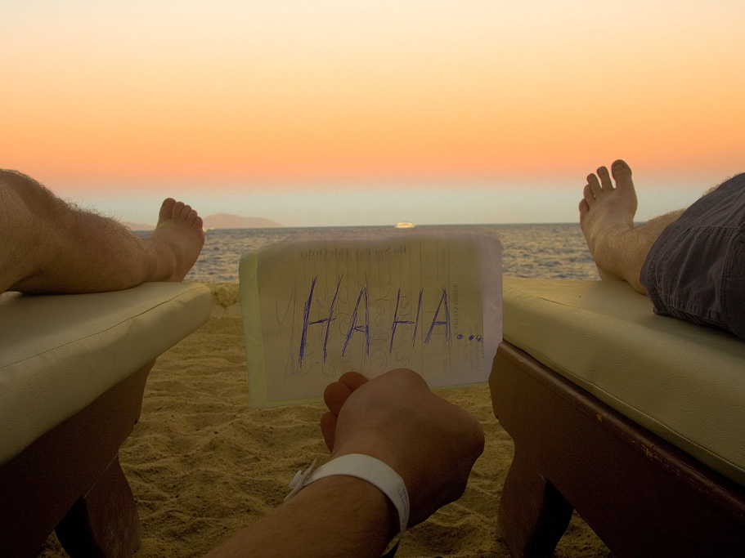


Well, we are almost at...

Slide 3
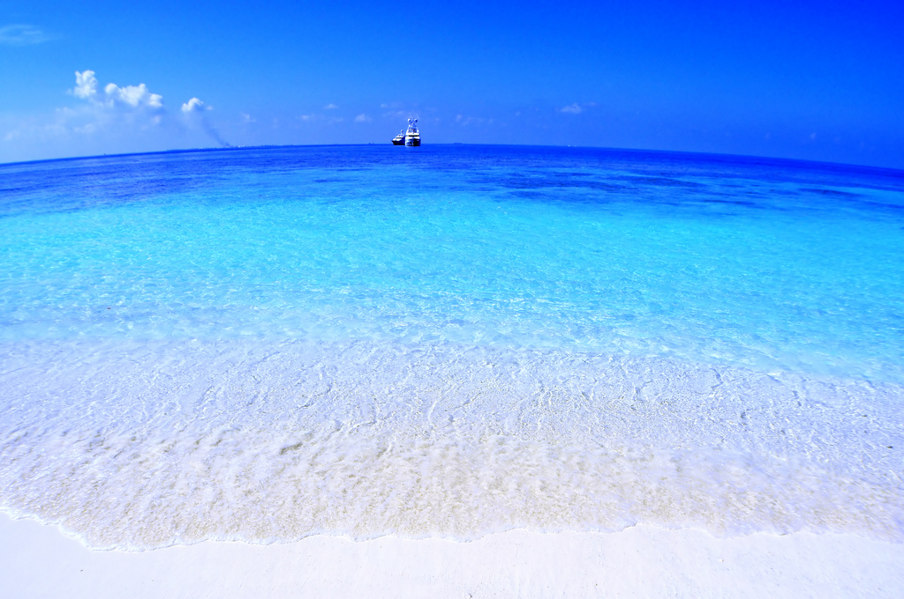
das Ziel
The destination

Slide 4
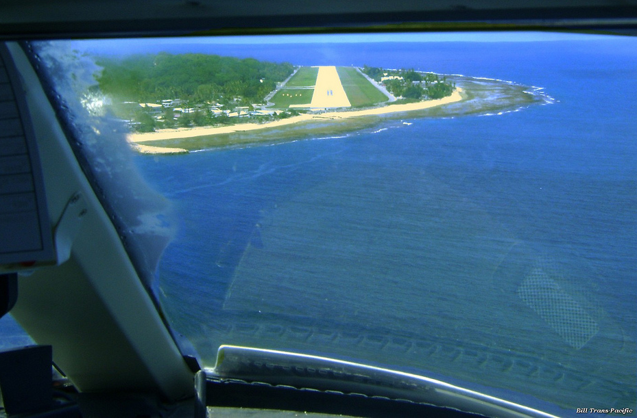
die Insel
The island

Slide 5
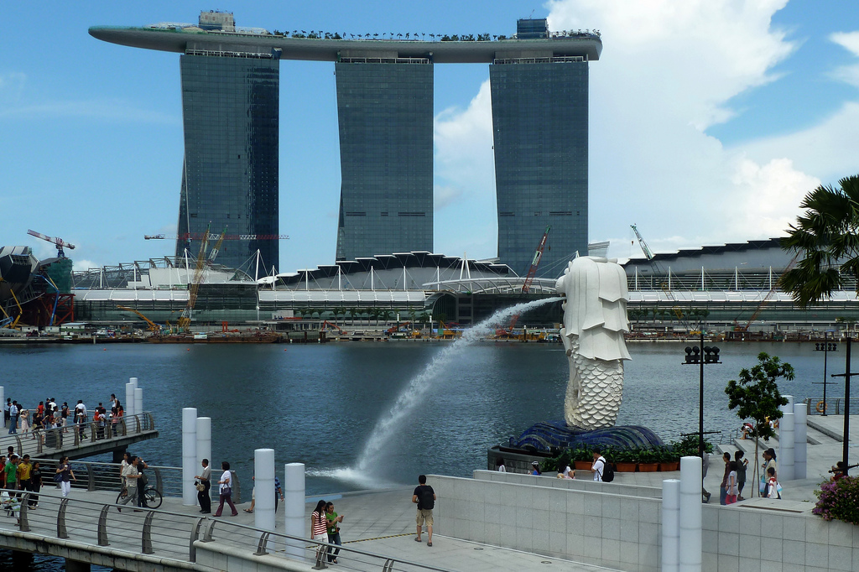
der Ferienort
The resort

Slide 6

das Hotel
The hotel

Slide 7
…and then there is…

Slide 8
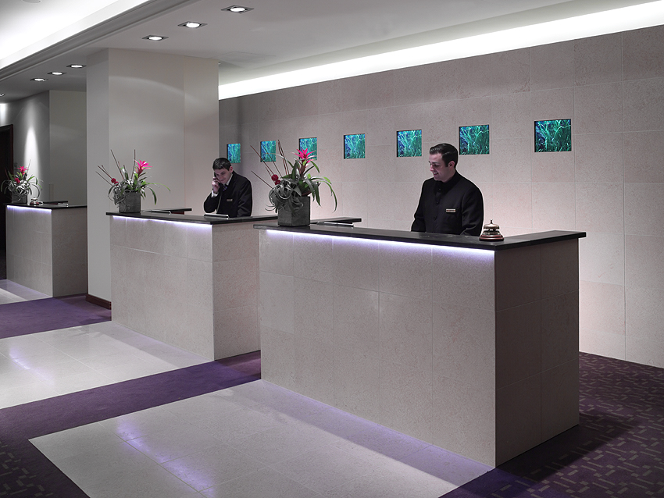
die Rezeption/ der Empfang
The reception

Slide 9
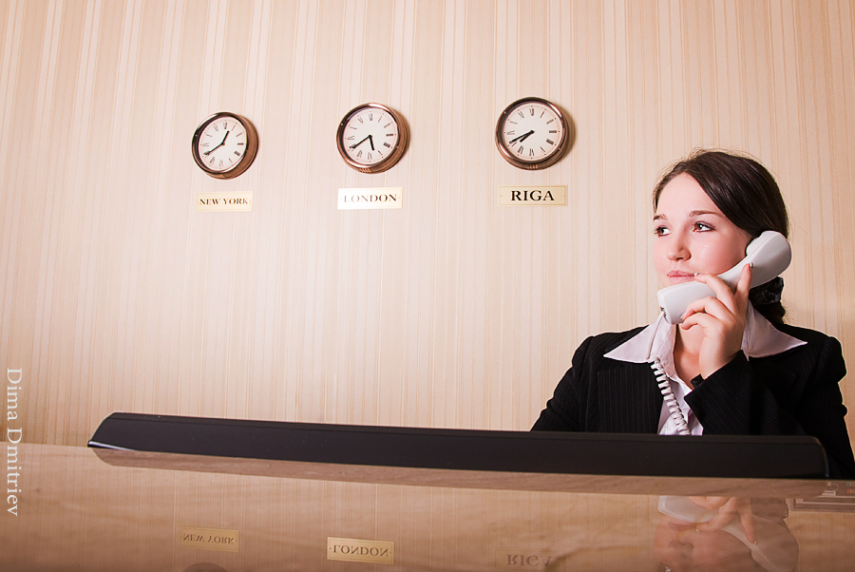
die Empfangsdame
The receptionist

Slide 10
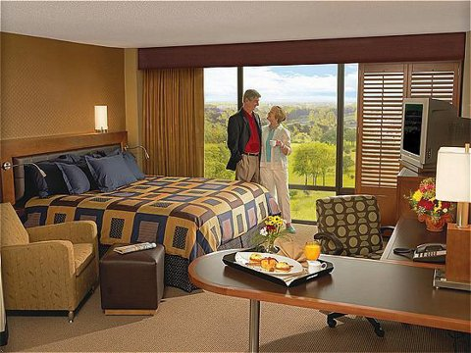
das Zimmer
The room

Slide 11
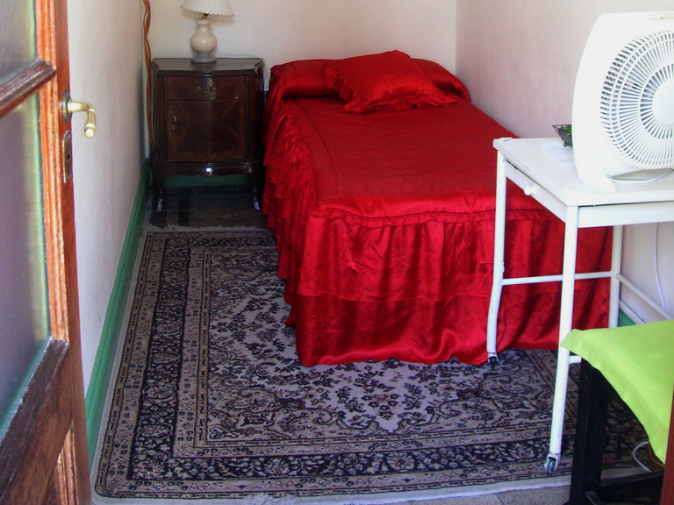
das Einzelbett
Single bed

Slide 12
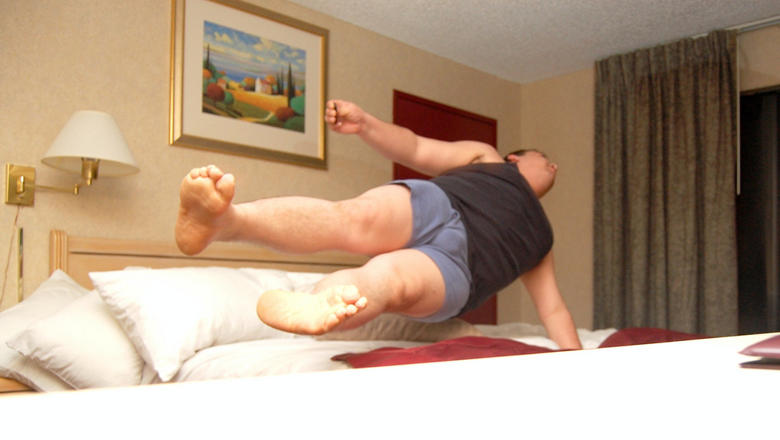
das Doppelbett
Double bed

Slide 13
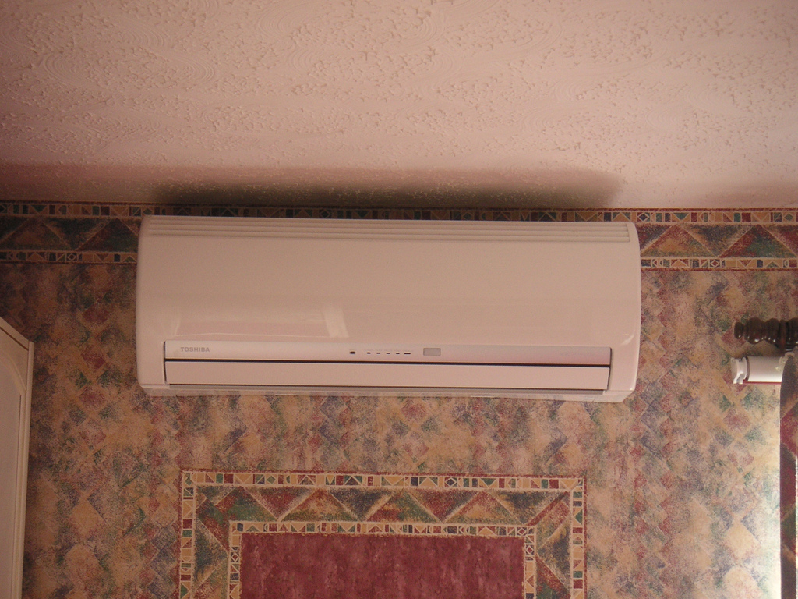
die Klimaanlage
Air conditioning

Slide 14
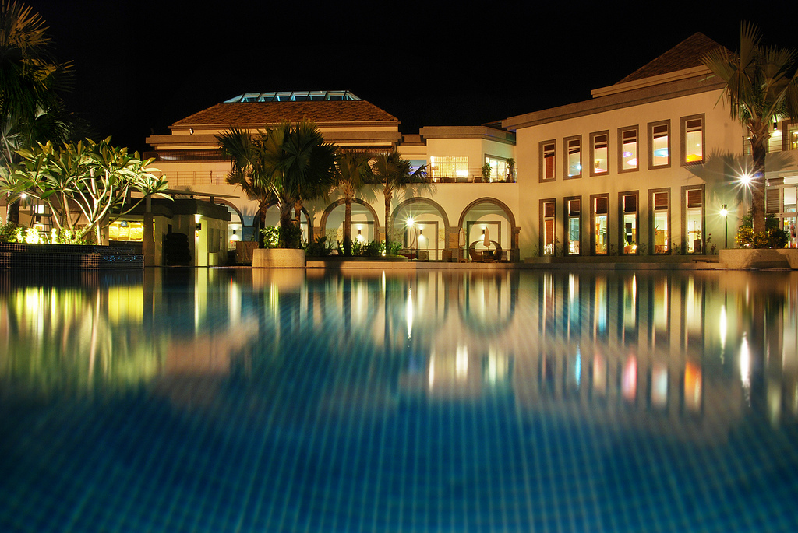
das Schwimmbecken
The swimming pool

Slide 15
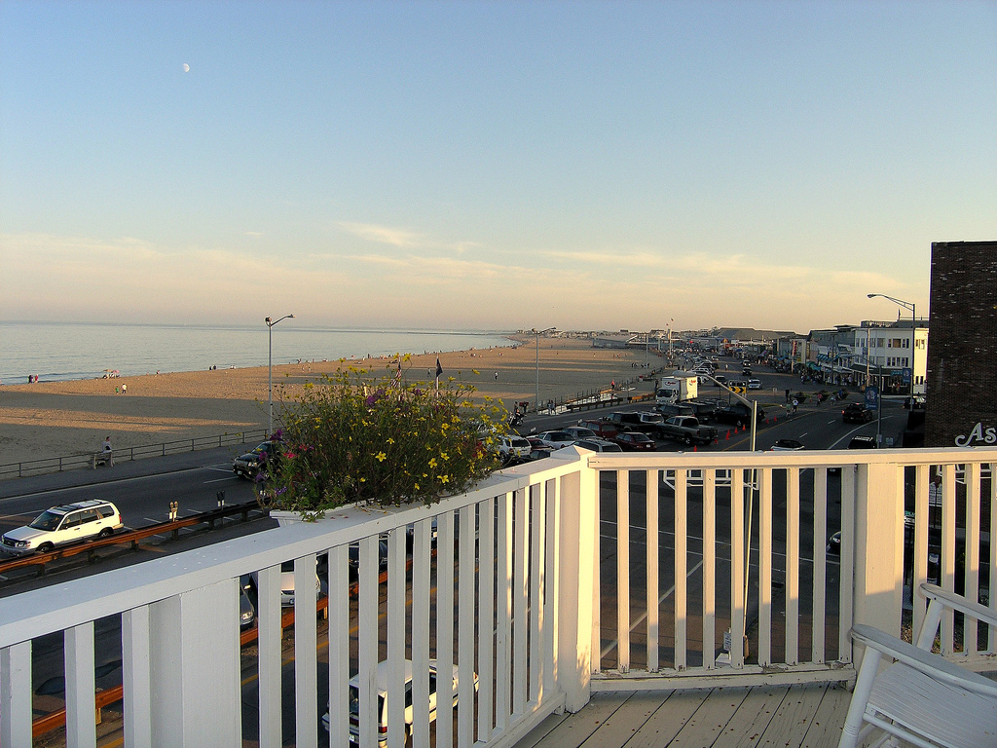
der Balkon
The balcony

Slide 16
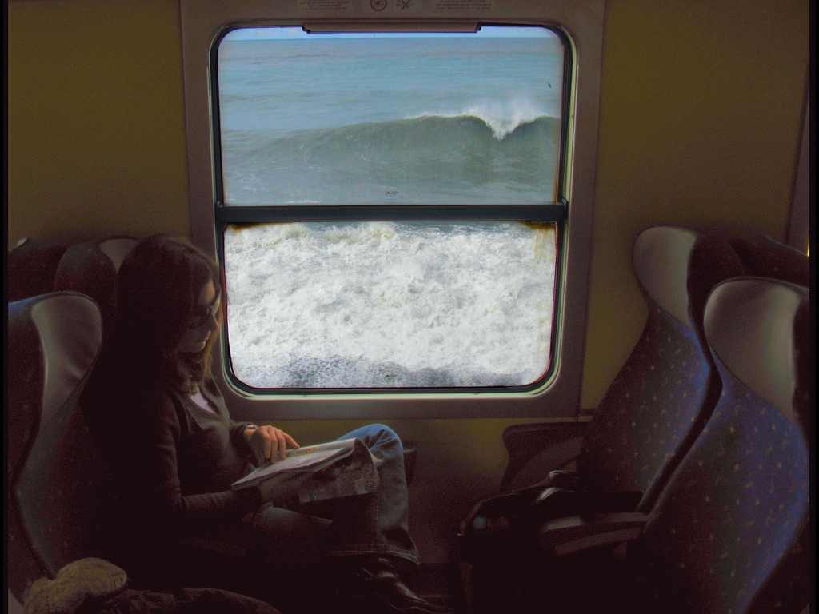
das Meer
The sea

Slide 17
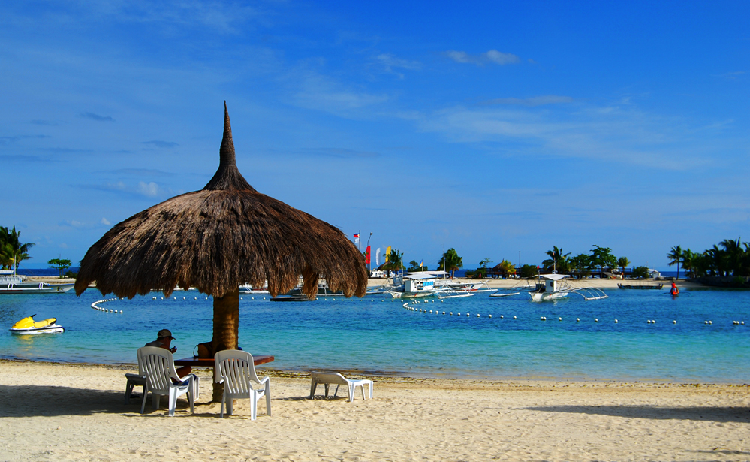
der Strand
The beach

Slide 18
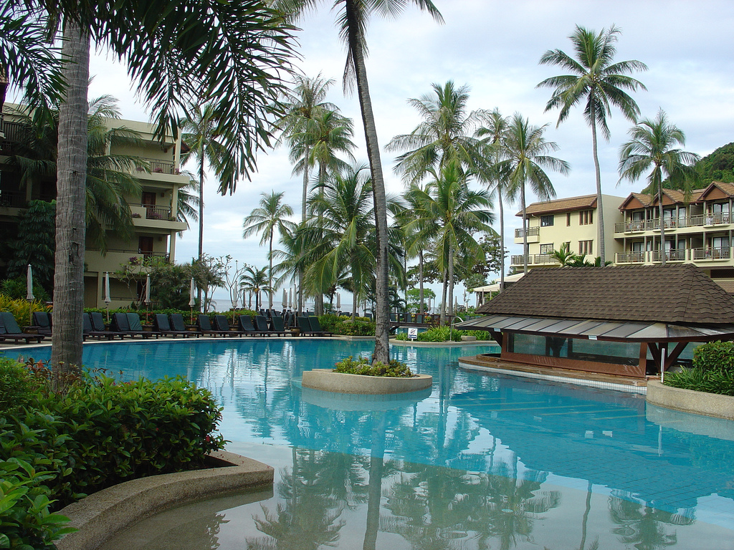
Are we there yet?

Slide 19

















Join us again!

